Slide 1
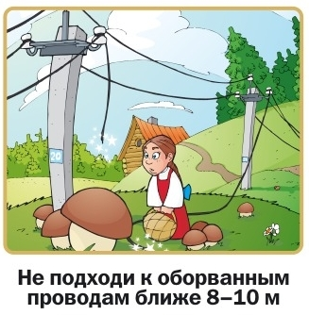

Slide 2
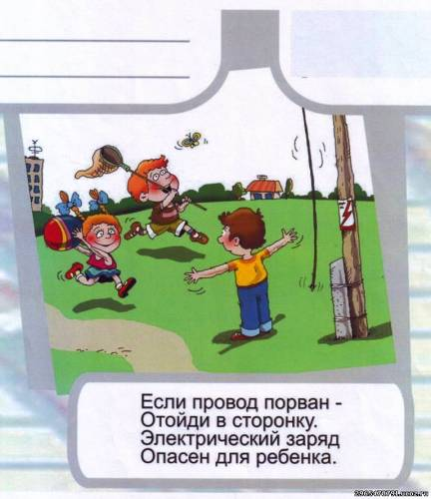

Slide 3

Будь осторожен!

Slide 4
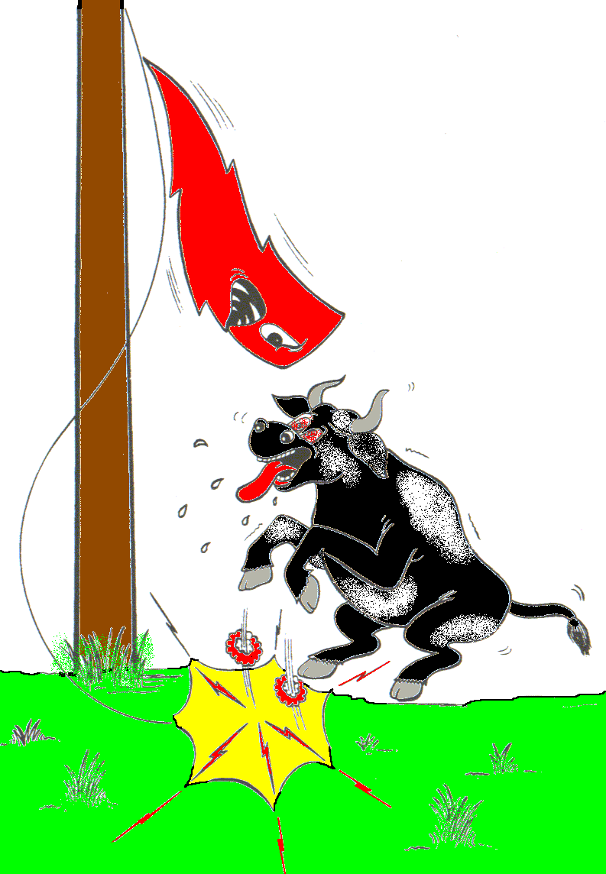
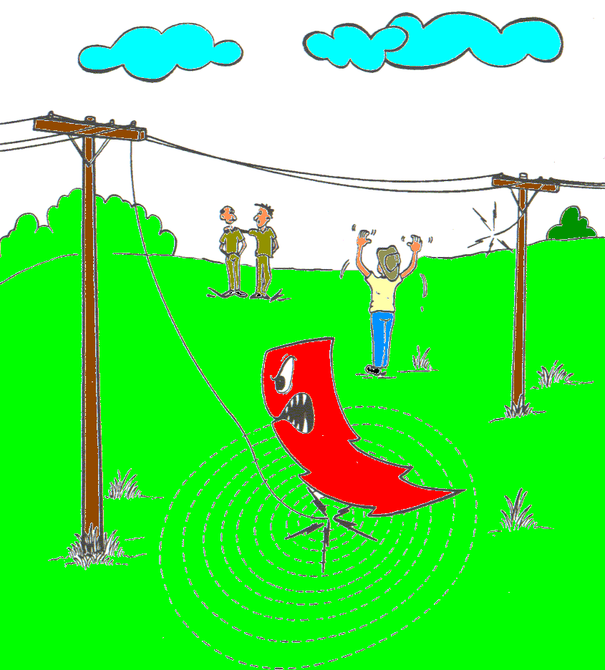
Не приближайтесь к лежащему на земле проводу ближе 8 метров, сообщите об этом взрослым

